Slide 1
SOUTENANCE
PROJET n°4 :
Concevoir une application
au service
de la santé publique
Mohamed Sidina SID AHMED
Date : le 15/09/2021

Slide 2

PLAN SOUTENANCE
CONTEXTE & PROBLÉMATIQUE
01
DATA CLEANING
& EDA
02
03
MODELISATION
04
MODELE FINAL

Slide 3



Problématique
01 – CONTEXTE & PROBLÉMATIQUE
Contexte
Notre Client : La ville de Seattle
Objectif du client : Un impact neutre en émissions co2 - 2050
Coût très élevé des relevés de consommation énergétique
Prédire les émissions de CO2 et la consommation totale d’énergie sans les datas des relevés
Périmètre: Bâtiments non destinés à l’habitation
Utiliser UNIQUEMENT les datas déclaratives du permis d'exploitation commerciale (taille et usage …..)
Evaluer l’intérêt de l’ENERGY STAR Score pour le prédiction des émissions, fastidieux à calculer.
Slide n°1

Slide 4
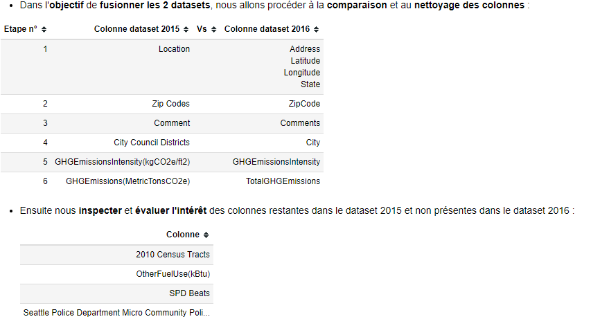
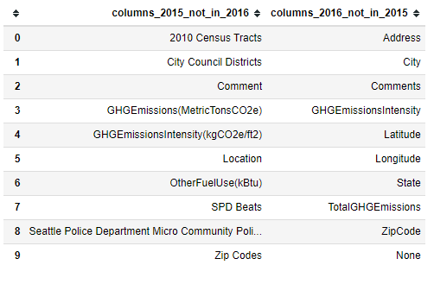

02 – DATA CLEANING & EDA
2015 vs 2016
Slide n°2

Slide 5
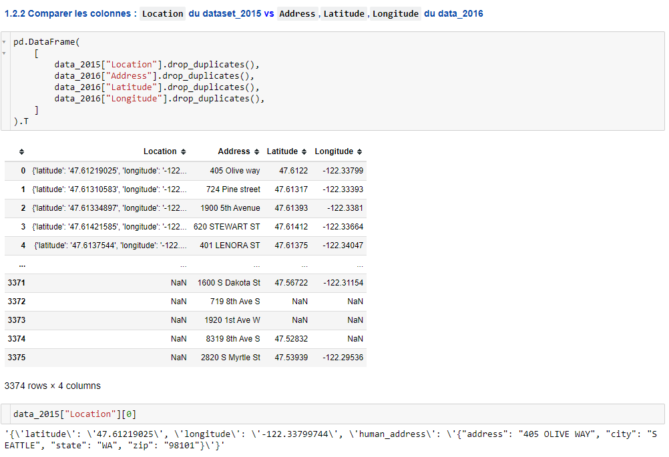
02 – DATA CLEANING & EDA
2015 vs 2016
Slide n°3

Slide 6
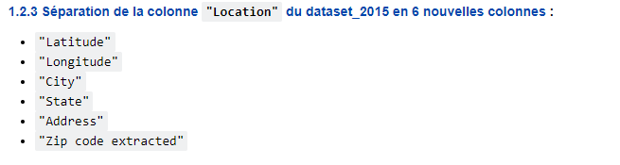
02 – DATA CLEANING & EDA
2015 vs 2016
Slide n°4

Slide 7
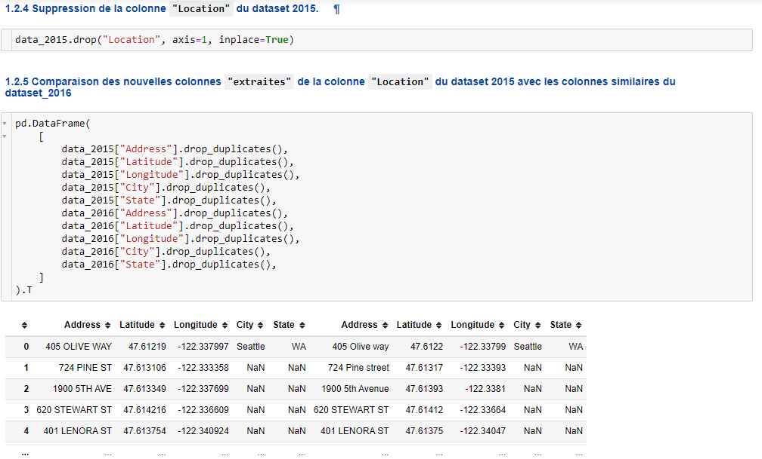
02 – DATA CLEANING & EDA
2015 vs 2016
Slide n°5

Slide 8
02 – DATA CLEANING & EDA
2015 vs 2016
…………………………même logique avec les autres colonnes
Slide n°6

Slide 9
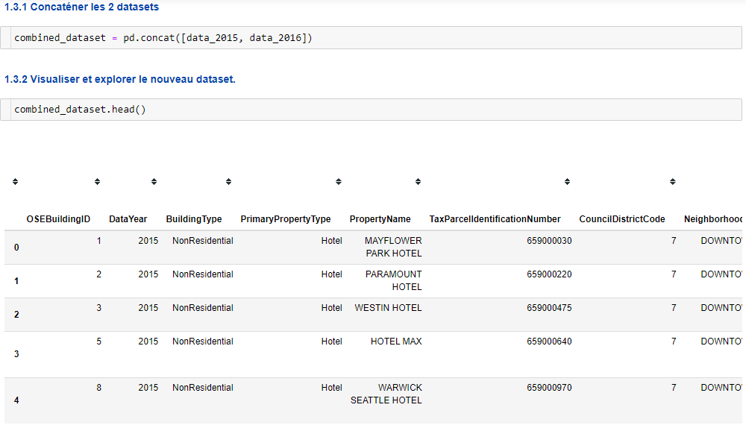
02 – DATA CLEANING & EDA
2015 U 2016
Slide n°7

Slide 10
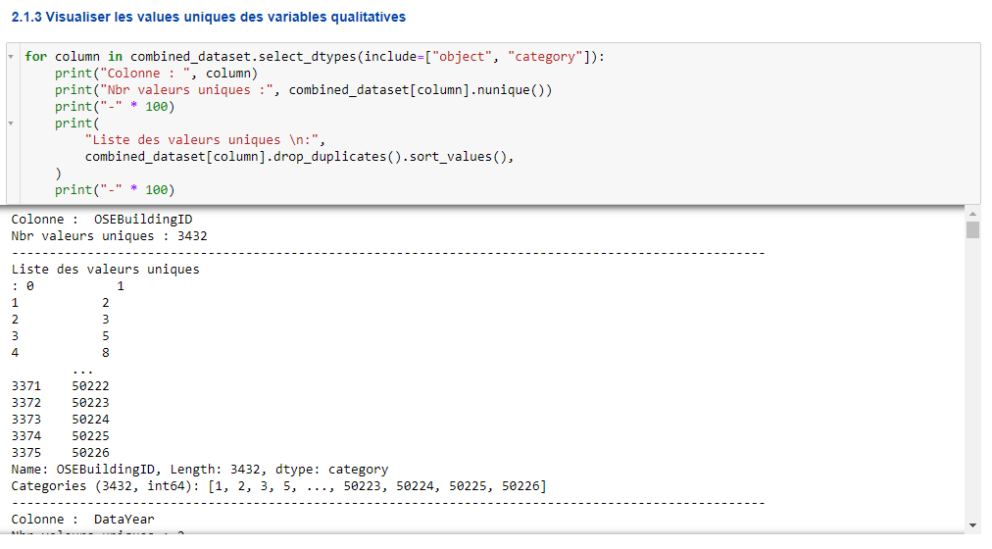
02 – DATA CLEANING & EDA
Qualitatives
Slide n°8

Slide 11
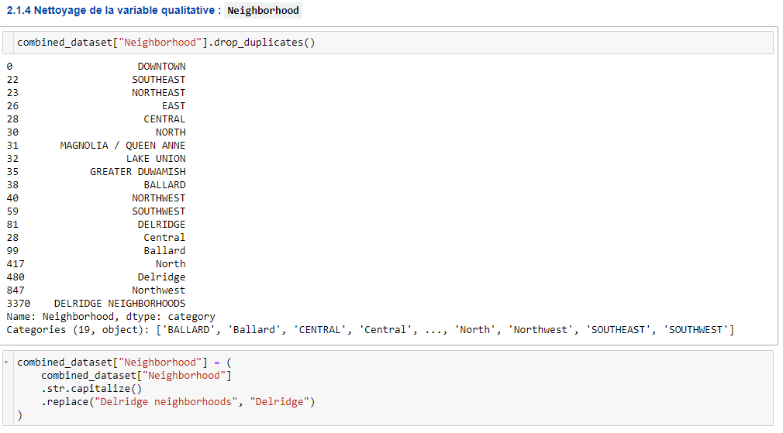
02 – DATA CLEANING & EDA
Qualitatives
…………………………même logique avec les autres colonnes
Slide n°9

Slide 12
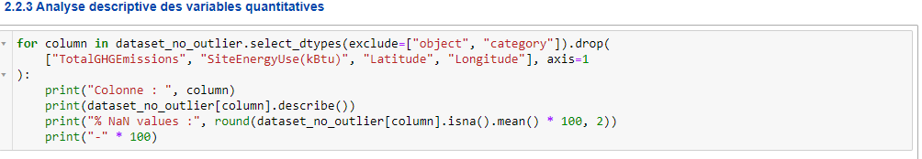
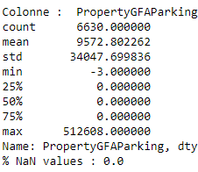
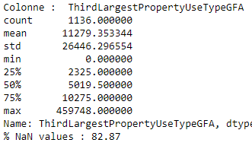
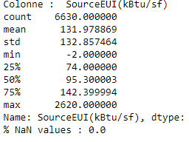
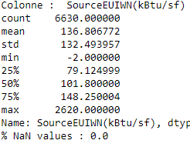
02 – DATA CLEANING & EDA
Quantitatives
Remplacer les values NaN par la médiane.
Supprimer les valeurs négatives
Slide n°10

Slide 13
02 – DATA CLEANING & EDA
Drop
Drop toute variable inutile à l’étude (les relevés annuels...)
Slide n°11

Slide 14
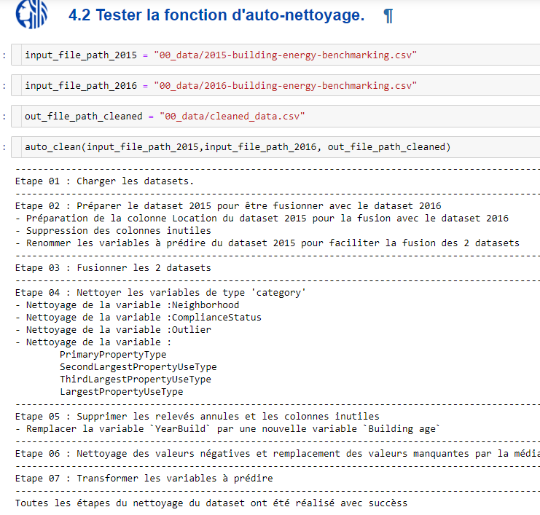
02 – DATA CLEANING & EDA
Auto-clean
Slide n°12

Slide 15
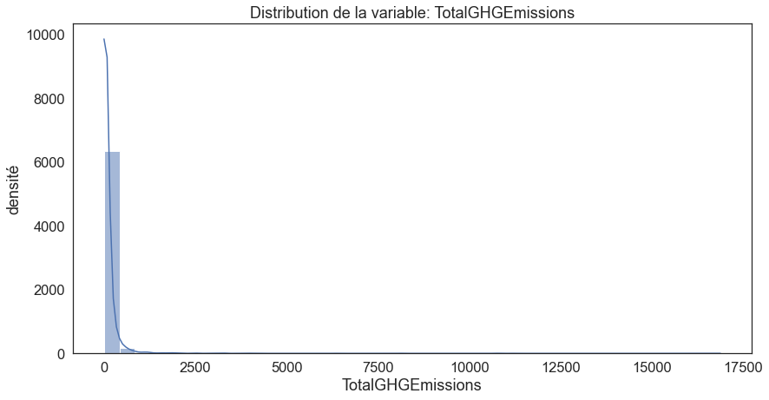
02 – DATA CLEANING & EDA
EDA-Univarié
Slide n°13

Slide 16
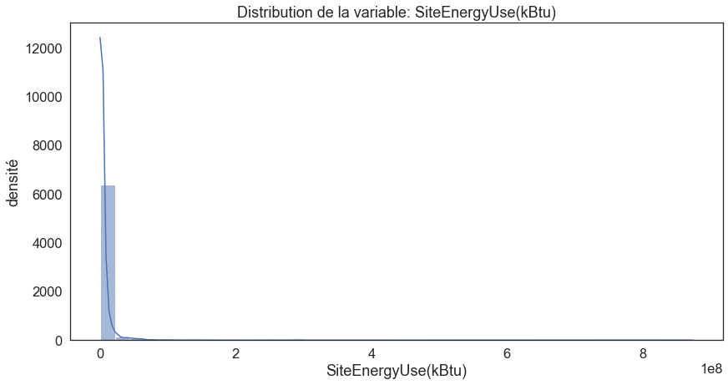
02 – DATA CLEANING & EDA
EDA-Univarié
Slide n°14

Slide 17
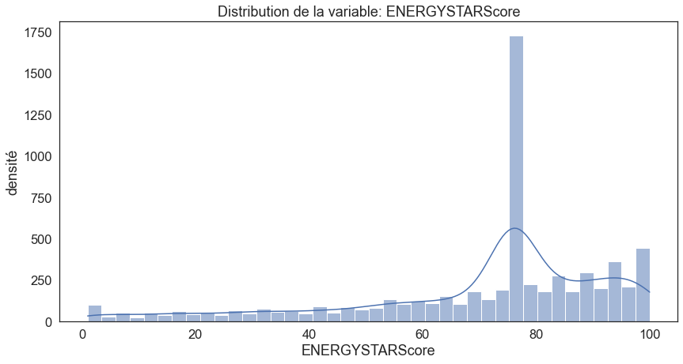
02 – DATA CLEANING & EDA
EDA-Univarié
Slide n°15

Slide 18
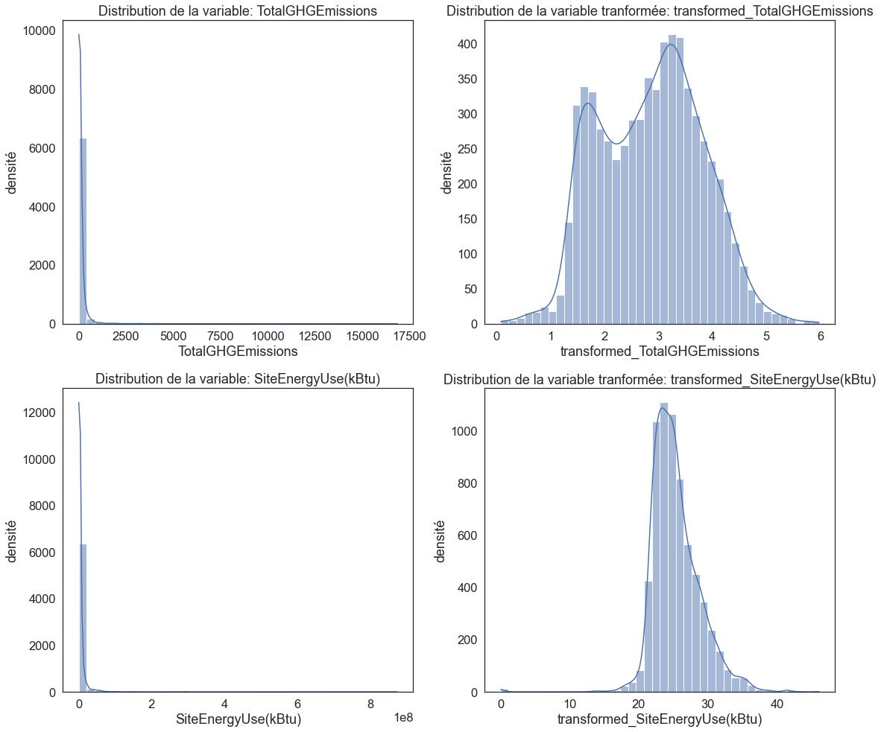
02 – DATA CLEANING & EDA
Transform…
Slide n°16

Slide 19
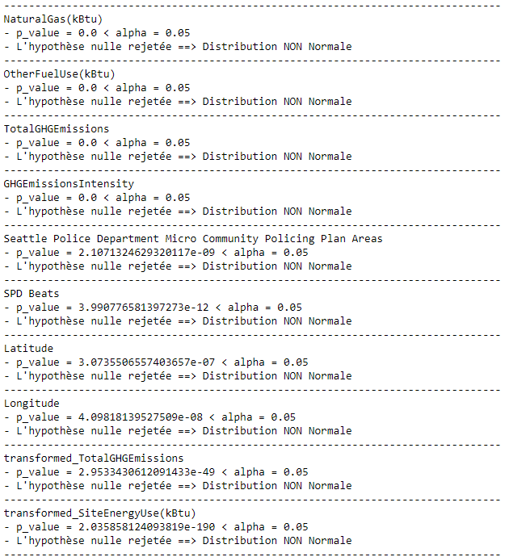

02 – DATA CLEANING & EDA
Normalité
Slide n°17

Slide 20
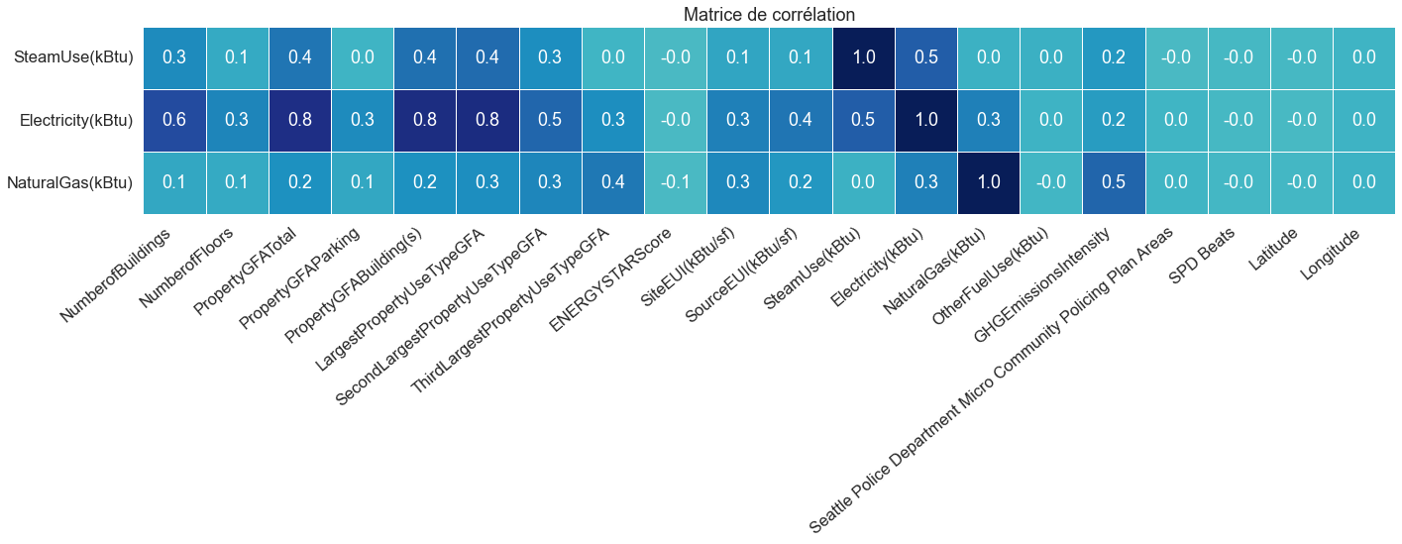
02 – DATA CLEANING & EDA
EDA-Bivarié
PropertyGFATotal | Total building and parking gross floor area.
PropertyGFABuilding(s) | Total floor space in square feet between the outside surfaces of a building’s enclosing walls. This includes all areas inside the building(s), such as tenant space, common areas, stairwells, basements, storage, etc.
LargestPropertyUseTypeGFA | The gross floor area (GFA) of the largest use of the property.
Slide n°18

Slide 21
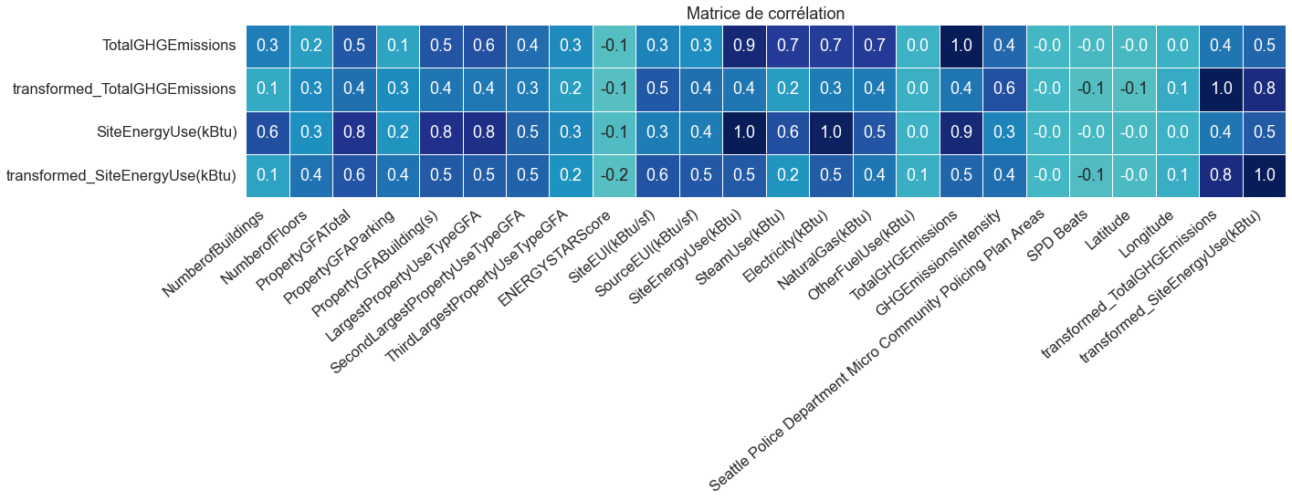
02 – DATA CLEANING & EDA
EDA-Bivarié
Intérêt de la transformation ? Problème Linéaire ?
Slide n°19

Slide 22

03 - MODELISATION
Type modèle
LINEAIRE
RIDGE
Problématique
NON-LINEAIRE
RandomForest
Slide n°20

Slide 23
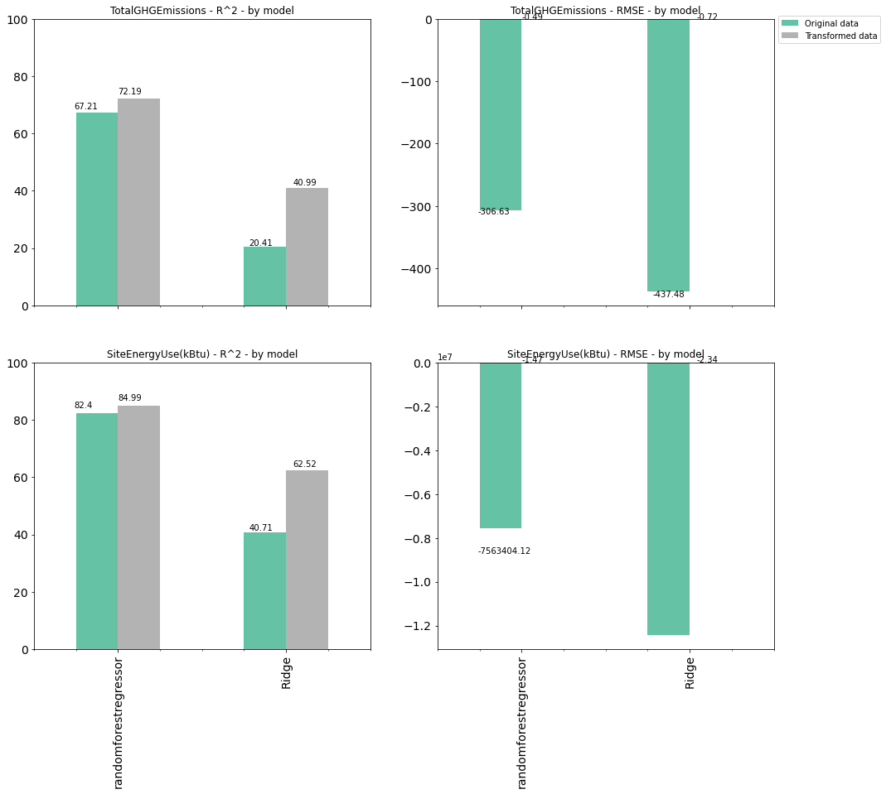
03 - MODELISATION
Baseline – no Tunning
RandomForest donne un meilleur score sur les données transformées.
Nous sommes très probablement en face d’un problème non-linéaire.
Slide n°21

Slide 24
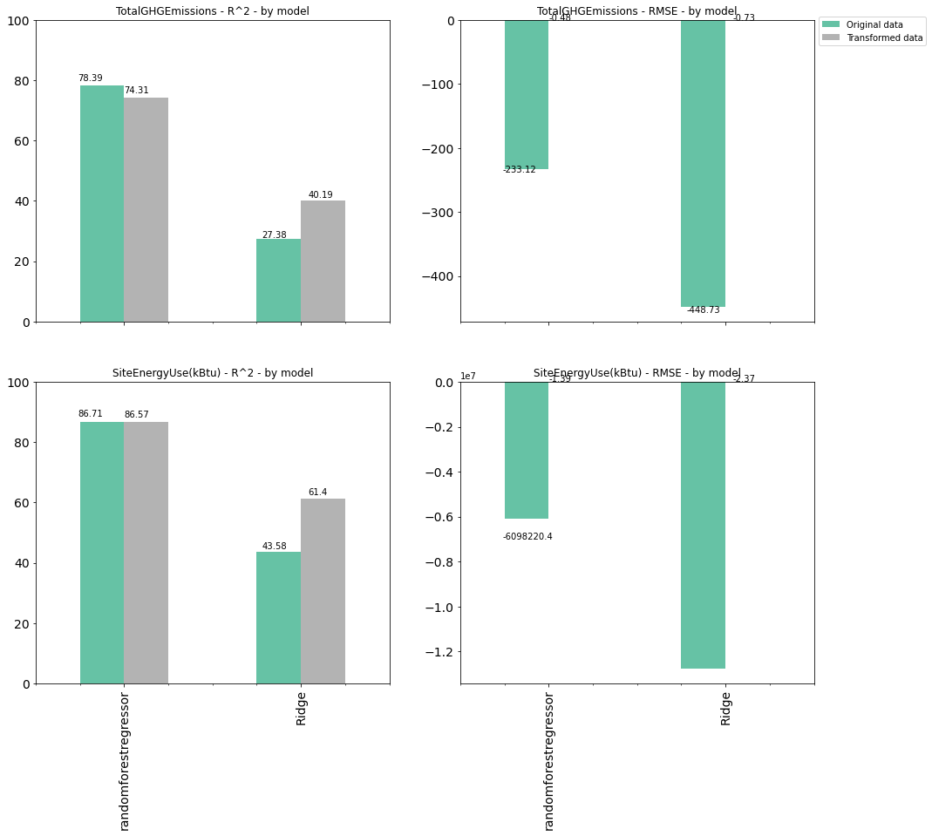
03 - MODELISATION
Tunned models
C’est toujours RandomForest qui donne un meilleur score sur les données transformées.
C’est confirmé, nous sommes bien en face d’un problème non-linéaire.
Pour la suite nous allons tester d’autres modèles non-linéaire.
Slide n°22

Slide 25
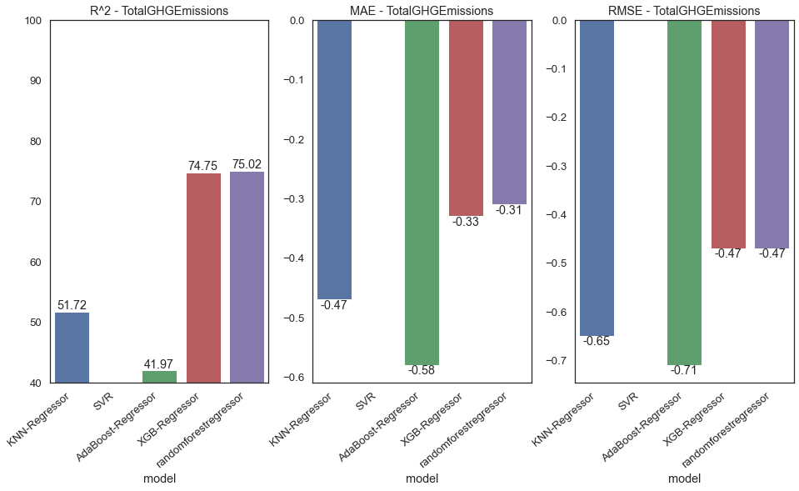
03 - MODELISATION
Tunned models
Slide n°23

Slide 26
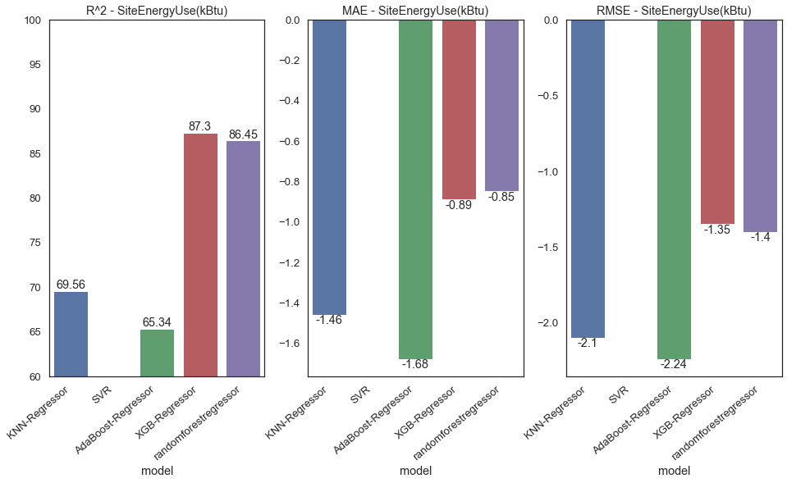
03 - MODELISATION
Tunned models
Slide n°24

Slide 27
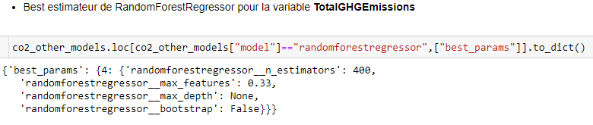
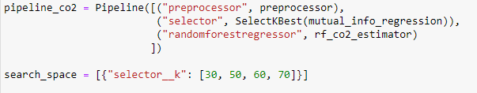
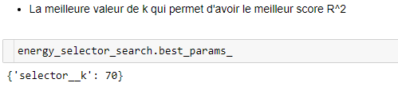
04 – MODELE FINAL
Emission Co2
Slide n°25

Slide 28
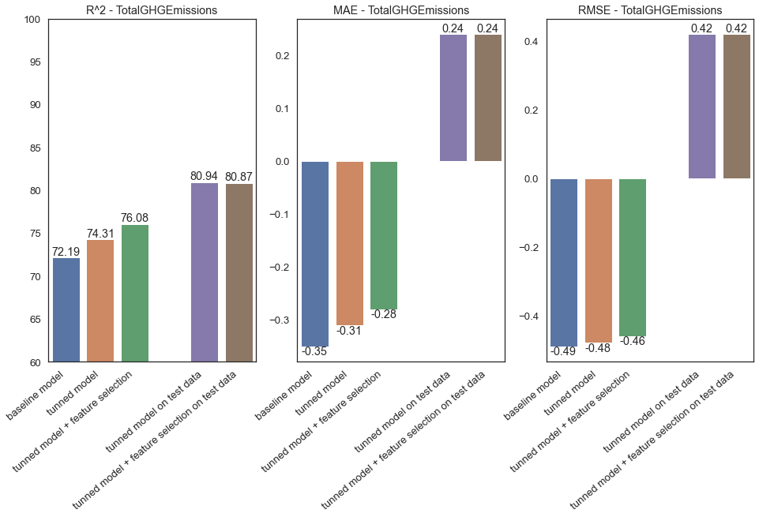
04 – MODELE FINAL
Emission Co2 – Perf..
Slide n°26

Slide 29
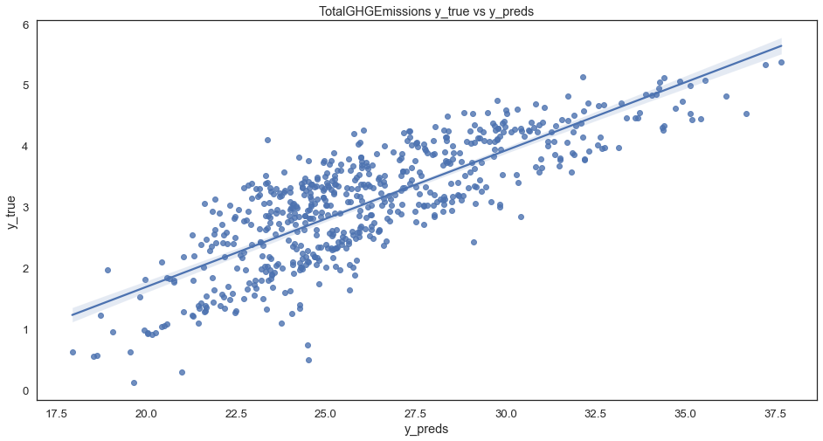
04 – MODELE FINAL
Emission Co2 – Perf..
Slide n°27

Slide 30
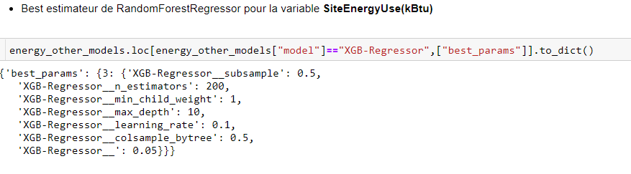
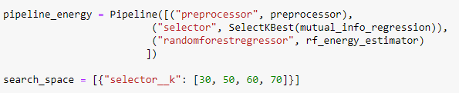
04 – MODELE FINAL
Conso energie
Slide n°28

Slide 31
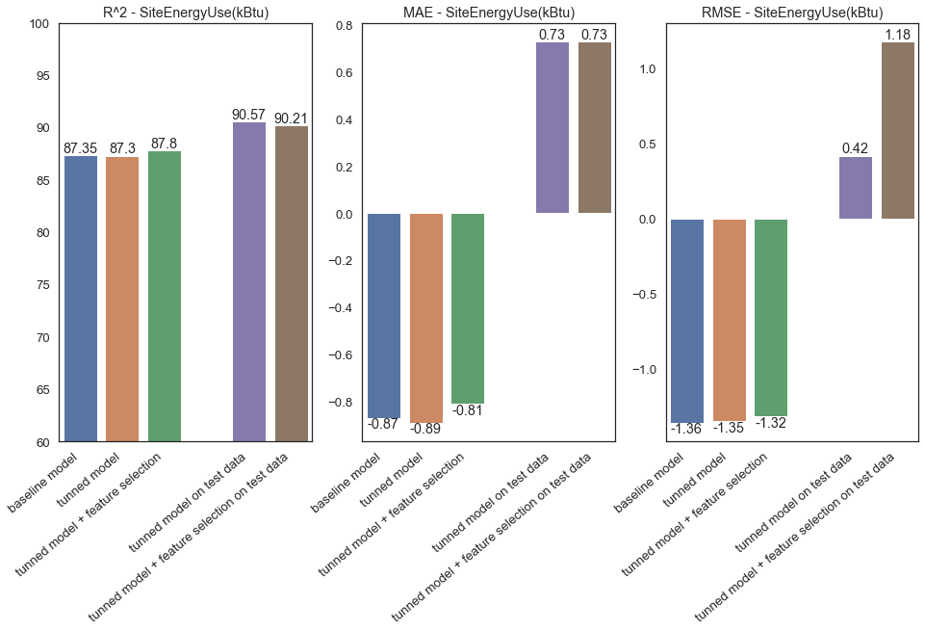
04 – MODELE FINAL
Conso energie – Perf..
Slide n°29

Slide 32
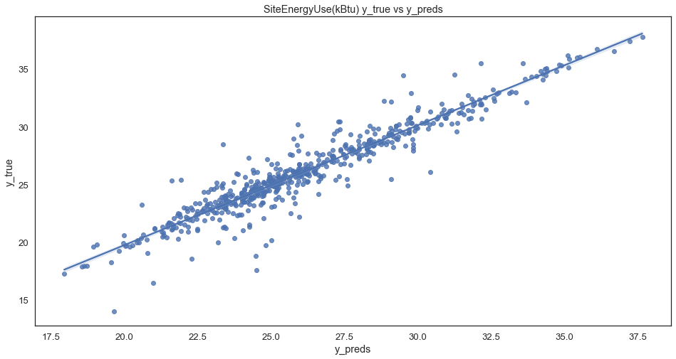
04 – MODELE FINAL
Conso energie – Perf..
Slide n°30

Slide 33
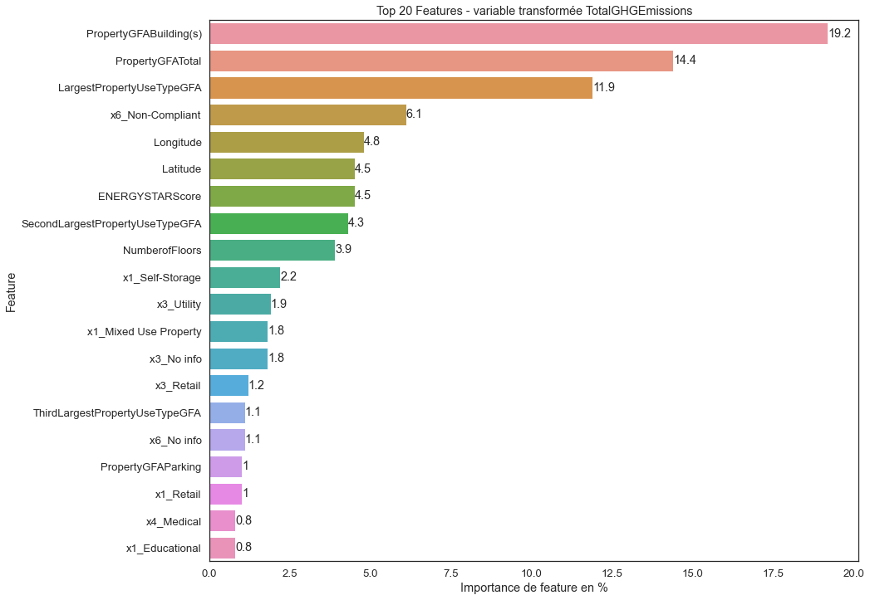
04 – MODELE FINAL
ENERGYSTARscore
Vs
Emission Co2
Slide n°31

Slide 34
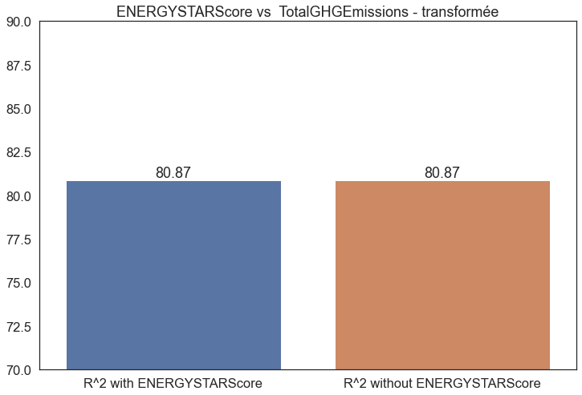
04 – MODELE FINAL
ENERGYSTARscore
Vs
Emission Co2
Slide n°32

Slide 35
Conclusion
Sommes nous capables de prédire les émissions en co2 et la consommation totale d'énergie en utilisant uniquement les datas déclaratives ?
OUI
Est-ce que l’ENERGY STAR Score apporte une plus value dans la prédiction des émissions co2 ?
NON
Slide n°33

Slide 36
MERCI POUR VOTRE
ATTENTION

